Slide 1
মাল্টিমিডিয়া ক্লাসে সবাইকে
স্বাগতম

Slide 2
শিক্ষক পরিচিতি
অরুন কুমার তনচংগ্যা
প্রধান শিক্ষক
জামুছড়া সরকারি প্রাথমিক বিদ্যালয়
athanchangha@gmail.com
https://www.facebook.com/arunthanchangha

Slide 3



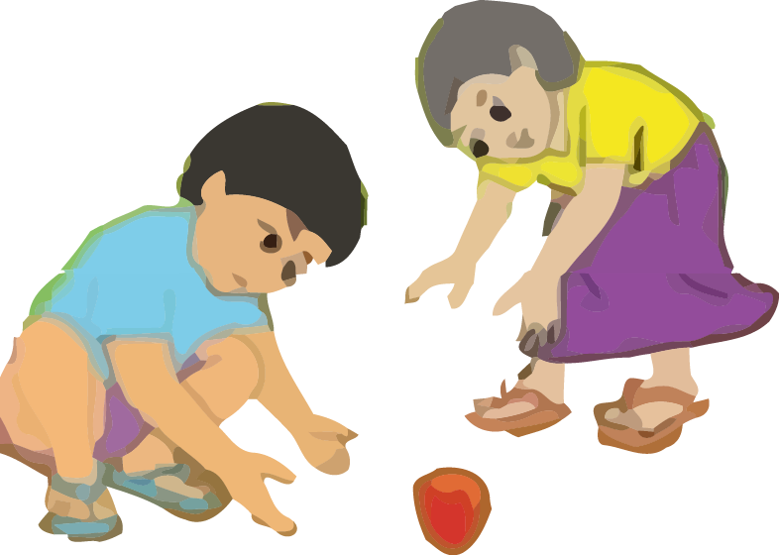
আমার
বাংলা বই

Slide 4
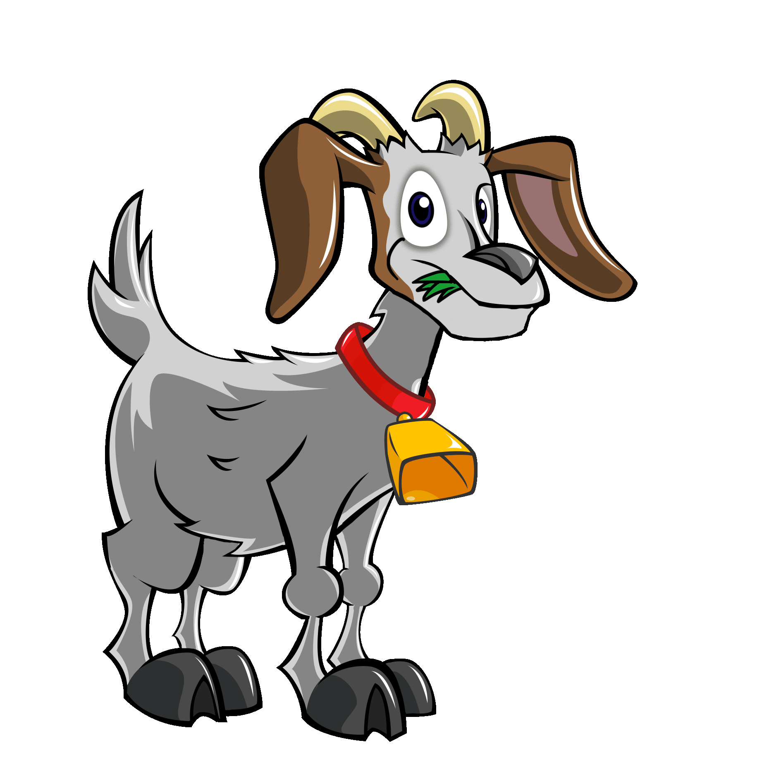
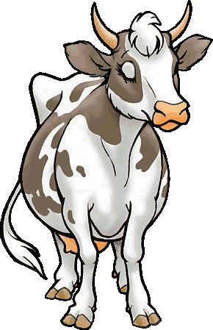
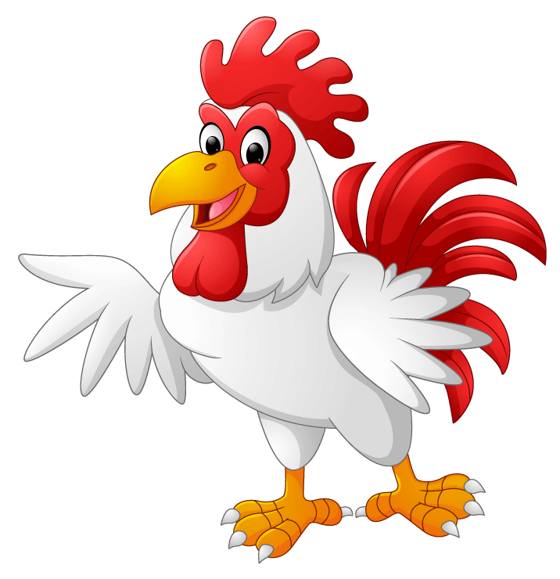
তোমরা বাড়িতে পোষা প্রানীর কয়েকটির নাম বল
আমরা কে কে ছাগল দেখেছি হাত তুলো

Slide 5

ছাগল কী কী রঙের হয় ? কী কী খায় ?
এই ছাগলের
নাম হলো অজ

Slide 6

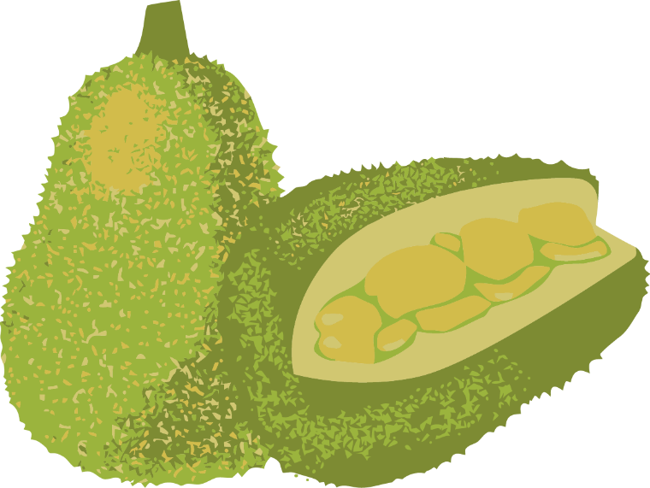
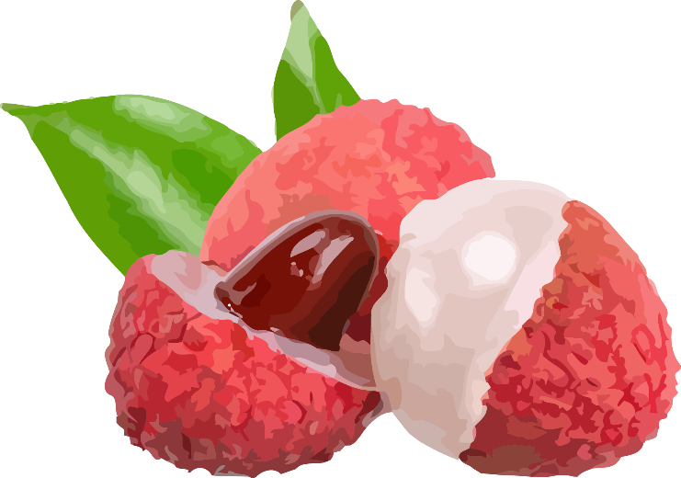
আম খেতে কেমন লাগে ?
কাঁচা আমের রঙ কেমন হয় ?
পাঁকলে কেমন হয় ?
তোমরা কয়েকটি ফলের নাম বল

Slide 7






আতা গাছে তোতা পাখি ডালিম গাছে মৌ
ছড়াটি আমরা সবাই আবৃত্তি করবো।

Slide 8

এই মৌমাছির
নাম হলো অলি
আতা দেখতে কেমন ?
খেতে কেমন ?
ডালিম গাছে কি আছে ?

Slide 9

পাঠ পরিচিতি
বর্ন শিখি
পাঠ - ৭
অ
আ
তোমরা আমার বাংলা বইয়ের ১১ নং পৃষ্ঠা খোল

Slide 10

অজ আর অলির গল্প
অজ আর অলি দুই বন্ধু। তাদের ভীষণ ভাব। একজন আরেকজনের দেখা পেলেই উড়ে উড়ে/ ছুটে ছুটে চলে আসে। অলি অজর চারপাশে উড়তে থাকে। অজ লাফিয়ে লাফিয়ে ছুটতে থাকে। অলি তখন বলে ‘অজ আসে’ আর তাই দেখে ‘অলি হাসে’। দুই বন্ধু মিলে মাঠে ছুটো ছুটি করতে থাকে। ছুটতে ছুটতে হঠাৎ আম বাগানে এসে উপস্থিত এরা। আম গাছে ঝুলে আছে পাঁকা পাঁকা আম। আম দেখে অজ বলে এসো আম খাই । কিন্তু অলি বলে আম খাবেনা আতা চাই।

Slide 11


অজ আসে
অলি হাসে

Slide 12

অজ আম খাই
অলি আতা চাই

Slide 13


অ
অজ অ-জ
অ
অলি অ-লি
আম আ-ম
আ
আ
আতা আ-তা

Slide 14
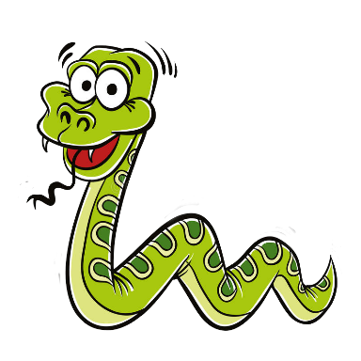
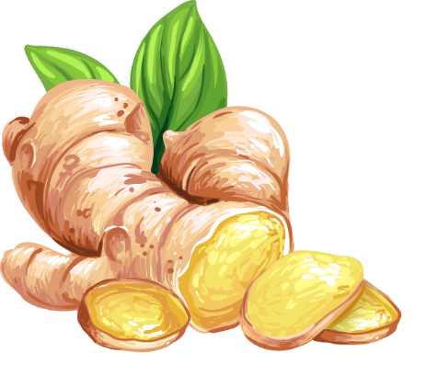

অ আ দিয়ে আর কি কি হয় ?
অ দিয়ে
অজগর, অন্ন, অজু
আ দিয়ে
আলু আদা

Slide 15
তোমরা ছবি দেখে বলোতো এগুলোর নাম কি ?

Slide 16
ধন্যবাদ

